Slide 1

期末报告
君远学院

Slide 2
总览
人物介绍
深度学习简介
NN And BP
CNN And BP
RNN+LSTM And BPTT
语言识别简介
下学期展望

Slide 3

人物简介
赵力，东南大学信息科学与工程学院教授、博士生导师。
主要从事语音信号处理、自然语言处理、声频和视频信号处理、情感信息处理等方面的研究工作。在语音会话系统、语言翻译系统以及听觉模型、声场景分析、语音信号中的情感信息处理等方面取得过一些研究成果。
赵力教授目前主要研究方向为非线性与网络信号处理、物联网技术应用等。在Neural Computation、IEEE、电子学报、通信学报等国内外核心学术期刊发表论文三百余篇，他人引用3000余次。

Slide 4
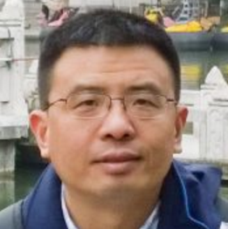
人物简介
俞栋，1998年加入微软公司，现任微软研究院首席研究员，兼任浙江大学兼职教授和中科大客座教授。语音识别和深度学习方向的资深专家，出版了两本专著，发表了160多篇论文，是60项专利的发明人及深度学习开源软件CNTK的发起人和主要作者之一。曾获2013年IEEE信号处理协会最佳论文奖。现担任IEEE语音语言处理专业委员会委员，曾担任IEEE/ACM音频、语音及语言处理汇刊、IEEE信号处理杂志等期刊的编委。

Slide 5
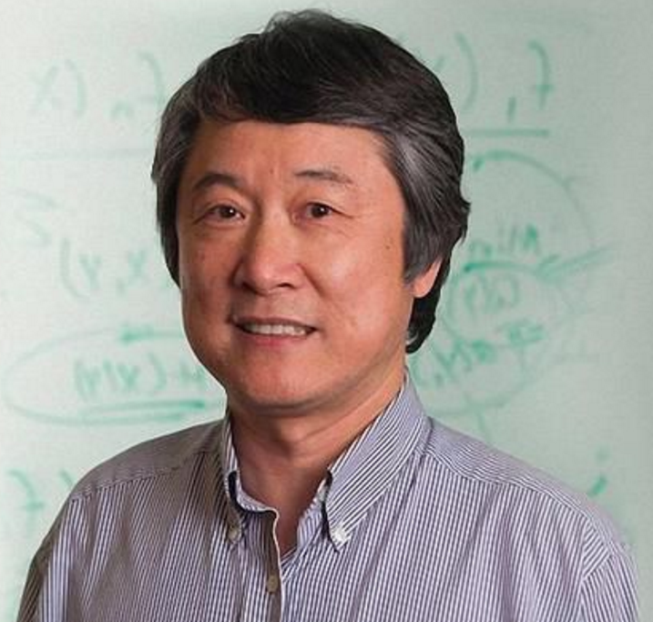
人物简介
邓力，男，本科毕业于中国科学技术大学，随后在威斯康星大学麦迪逊分校获的硕士和博士学位。曾任微软人工智能首席科学家。
邓力2009 年就同 Geoffrey Hinton 教授合作，首次提出并将深度神经网络应用到大规模语言识别中，显著提高了机器对语音的识别率，极大推动了人机交互领域的发展与进步。他在声学/音频，语音/语言技术，大规模自然语言和企业、互联网数据分析以及深度学习的机器学习中获得了70多项美国或国际专利。

Slide 6
深度学习简介
1.定义：深度学习（Deep Learning）是指利用多层的非线性信号与信息转换技术进行有监督或者无监督以特征提取、信号转换和模式分类等为目的的机器学习方法。
2.为什么要采用深度学习方法？
深度学习是机器学习研究领域中的一个分支，可理解为人工神经网络的发展，本质上是训练深层结构模型的方法，也是对于通过多层来表示对数据来抽取样本的特征，在模型相同的情况下，特征选取的好坏就复杂关系进行建模的算法。
浅层结构需靠人工经验成为了整个系统性能的关键部分，这通常需要大量的人力去发掘更好的特征，而且需要大量的时间去调节，很费时费力。而深度学习中有些结构，如卷积神经网络（CNN），可以自主提取数据的高维特征，使模型具有更好的泛化能力，以及对于未知数据具有更强的鲁棒性。

Slide 7
深度学习简介
3.神经网络的优缺点
优点：1.强大学习能力，神经网络的拟合性能；
2.泛化性和鲁棒性；
3.智能性和强大的学习能力。
4.经验模型，可调性高，自主学习能力强。
缺点：
1.容易陷入局部最优；
2.过拟合和欠拟合问题；
3.数据问题（来源和可靠数据的获取）；
4.深度学习的架构的选择问题；
5.经验模型，缺乏严格数学推理过程。

Slide 8
深度学习简介
4.深度学习的主要思想：
在2006年之前，很多人尝试用传统的训练算法（BP）去训练深层架构都以失败告终，最后还是将其变为浅层（2-3层），虽然被称为多层感知器（MLP），实际上还是浅层结构模型。由Hinton等人发表的具有革命性的深度信念网络（DBNs）引领着后人对深度学习的研究，其主要思想包括：
（1）由底往上的非监督学习，就是用无标签的数据进行每一层的预训练（Pre-training），而每一层的训练结果作为其高一层的输入，这是与传统的神经网络最大的区别，这个过程可以看成是特征学习（feature learning）的过程。
（2）由顶向下的监督学习，就是用有标签的数据调整所有层的权值和阈值，按照（BP）自顶向下传输，对网络的参数进行微调（tune-fining）。
因此相比BP算法，深度学习算法效果好，要归因于第一步的特征学习。

Slide 9
深度学习简介
总结：
深层神经网络一个最主要的特点在于其具有大量可调的自由参数，这使得其构建起的模型具有较高的灵活性；但另一方面却缺乏有力的理论指导和支撑，大多数情况下仍过分依赖于经验，带有一定程度的随机性。
深度学习的兴起很大程度上归功于海量的可用数据。当前，实验神经科学带来了海量的可用数据，这给深度学习发展带来了质的变化，同时，随着计算机性能的不断提高，高性能的GPU/TPU为神经网络的训练提供了计算基础。因此，如何针对大数据设计有效的深度神经网络模型与学习理论，从指数增长的数据中获得指数增长的知识，是深度学习深化研究中必须面临的挑战。

Slide 10
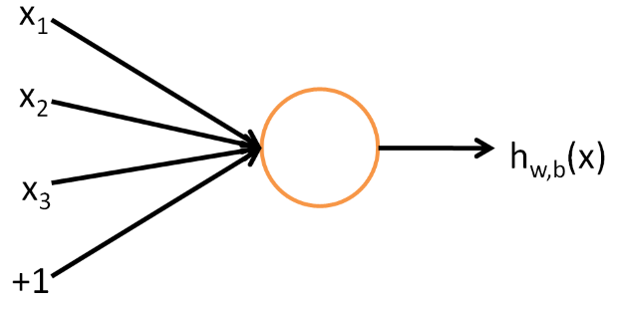

NN And BP
1.NN模型简介
加权计算：
实际上MP神经元是简单的一次非线性函数

Slide 11
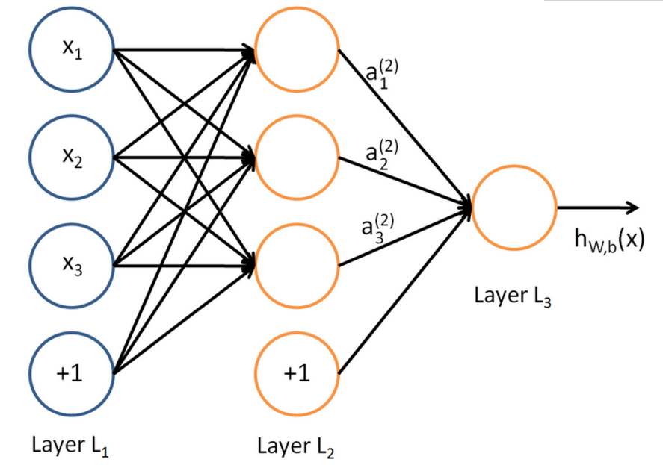



NN And BP
2.感知器与多层前馈网络简介
输出结果：

Slide 12




NN And BP
将上述过程的向量化表示，这里的f和h函数就都变成了向量函数，如 f([z1,z2,z3]) = [f(z1),f(z2),f(z3)]
其中：
3.BP（Back Propagation）算法
反向传播算法又称为误差反向传播算法，是人工神经网络中最常用的训练算法，它常与梯度下降算法（GD）结合使用，用于更新整个网络的权值w和偏置b。
BP算法属于一种有监督的学习算法，需要大量的有标注的数据才能完成。

Slide 13
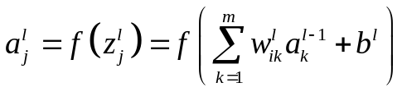


NN And BP
BP算法流程：首先整个网络的权值和偏置在（0，1）中随机初始化，输入层的数据逐层通过网络，如果网络的输出和真实输出之间有较大的偏差，则进入误差反向传播阶段，误差会由输出层反向逐层传递，随后每一层都会对该层的权值和偏置进行更新以减小误差。
（1）前向传递
假设网络的第l-1层有m个神经元，则对于第l层第j个神经元的输出a^{l}_{j}有：
矩阵表达有：
从而计算出一个L层的最终输出为：

Slide 14
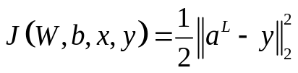
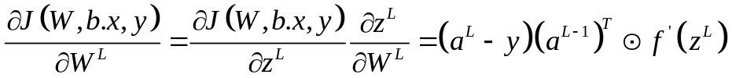
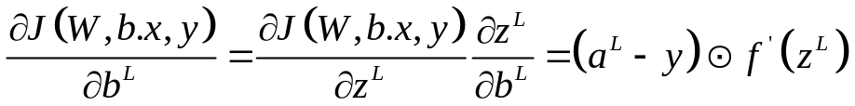
NN And BP
（2）误差反向传递
在前向传递阶段网络的最终输出是a^{L}，此时需要利用有标注的训练样本来评价输出结果，即网络输出与真实输出的偏差：代价函数也成损失函数（Cost Function/Loss Function），反向传播的目的即是为了减小代价函数。
损失函数的种类有好多种，常见的有均方误差（2-范数），最大似然估计，下面举均方误差为例：
先定义损失函数：
接着求w,b的梯度：
（1）
（2）
（3）

Slide 15
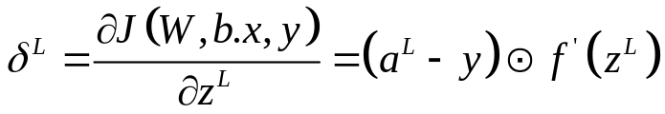
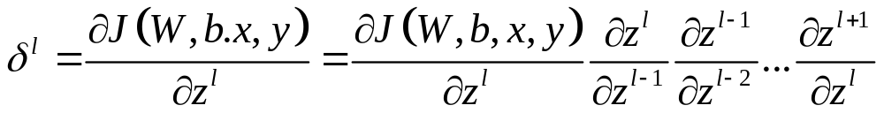
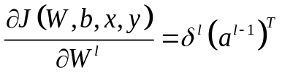
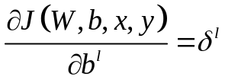
NN And BP
式（2）中 ⊙表示Hadamard乘积。且式中存在公共部分
∂J（W,b,x,y）/∂z^{L},可将其提取出来记为δ^{L}：
已经求得第L层梯度，如何求得第L-1层梯度，可对δ^{L}重新定义，采用链式求导法则：
第l层的w^{L}和b^{L}的梯度表示为：
（4）
（5）
（6）
（7）

Slide 16
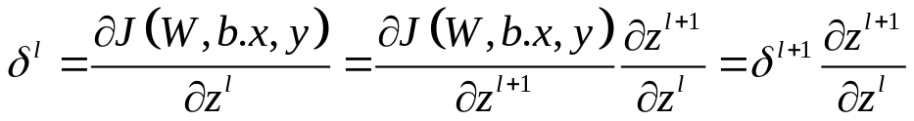

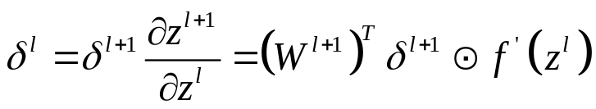
NN And BP
现在关键就是如何利用δ^{L}的值求出δ^{L-1}的值，这里假设第l+1层的δ^{L+1}已经求得，则有：
又 ，所以式（8）可以写成：
由于第L层的δ^{L}能够求解，因此可以利用式（9）求得δ^{L-1}，接着就可以更新每一层的w^{L}和b^{L}的梯度。
（8）
（9））

Slide 17
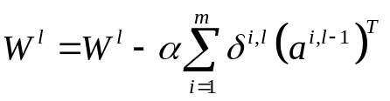
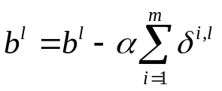
NN And BP
利用中间变量δ^{L}对权值进行更新：
总结：
BP算法在传统小规模、浅层神经网络上有很好的表现，一旦网络过深则难以训练。可以通过逐层初始化对整个网络进行无监督预训练以获得更好的初始参数，然后再使用BP算法进行有监督训练来更新参数。目前，随着Dropout、ReLU等技术的运用，深层神经网络的训练已经有了很大突破。但是采用这种训练方法，训练速度取决于激活函数，这是一个很大的缺点。
（10）
（11））

Slide 18
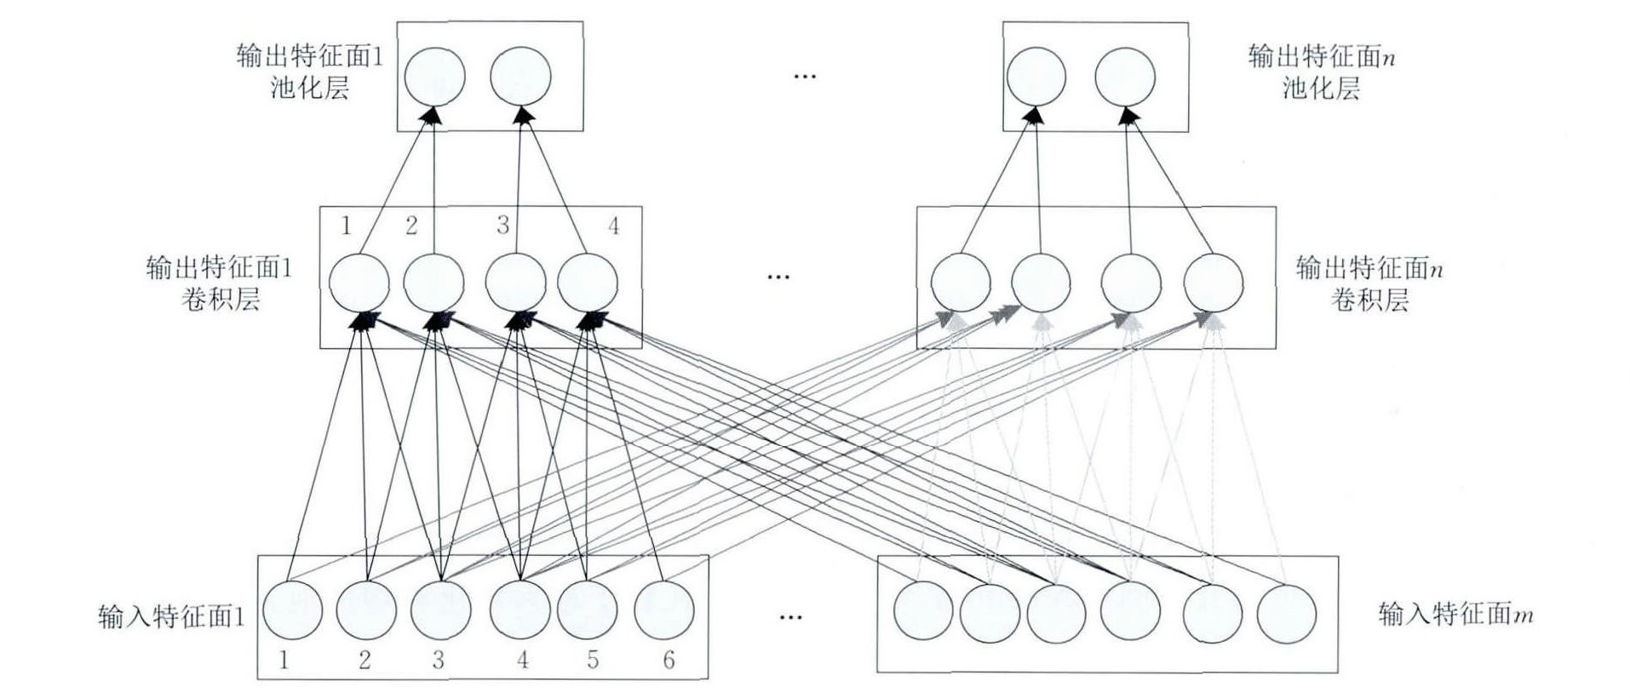
CNN And BP
1.卷积神经网络（Convolution Neural Network）简介
卷积神经网络的基本结构由输入层、卷积层、池化层（也称为取样层）、全连接层及输出层构成。卷积层和池化层一般会取若干个，采用卷积层和池化层交替设置，即一个卷积层连接一个池化层，池化层后再连接一个卷积层，依此类推。由于卷积层中输出特征面的每个神经元与其输入进行局部连接，并通过对应的连接权值与局部输入进行加权求和再加上偏置值，得到该神经元输入值，该过程等同于卷积过程，CNN也由此而得名。

Slide 19
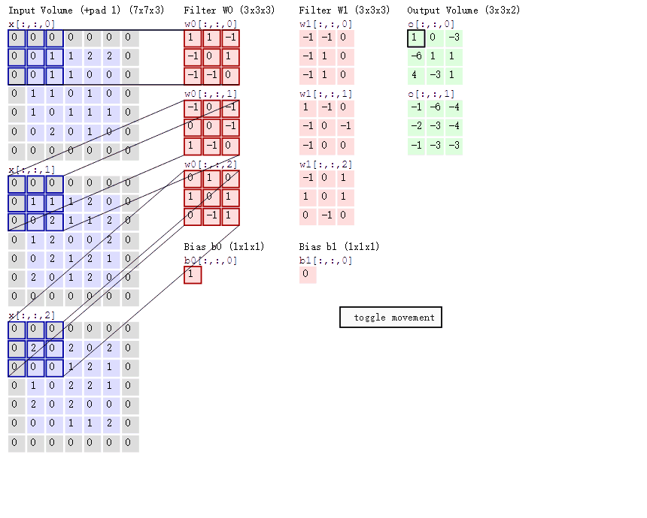
CNN And BP
2.卷积流程图

Slide 20
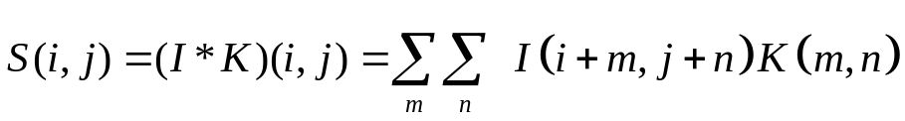
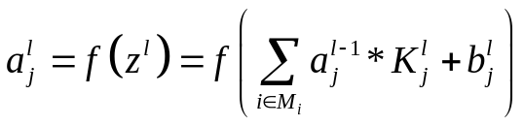
CNN And BP
3.CNN参数训练方法
3.1卷积层
卷积层可以说是整个网络最为核心的部分，它通过卷积核对输入进行卷积操作从而获得输出，称之为特征图（Feature Map），公式如下：
卷积层一般会用多个卷积核来学习不同层次的特征，这样便会得到多个输出，卷积层特征图生成式如下所示：
卷积层最大的特点就是具备特征学习的能力，通过卷积核它可以从原始数据中学习到有用的特征，大大简化了以往的特征工程。
（1）
㔿
（2）

Slide 21
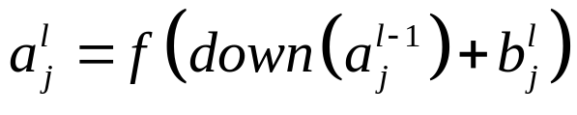
CNN And BP
且不同于全连接网络，卷积层的卷积核只会与输入中某些局部连接，不仅降低了参数量且丰富了结构化的特征，此外，同一层卷积核共享参数，进一步降低了需要训练的网络参数。
3.2池化层
池化层又称下采样层，该层主要对上一层得到的特征图进行压缩，常用的有最大池化（Max-Pooling）和均匀池化（Average-Pooling）。 实际计算时常采用的公式如下：
池化操作不仅显著的压缩了整个网络的数据量、减少了训练参数，更重要的是使网络获得某种不变性以增强自身的鲁棒性，就语音识别系统而言，池化操作能够使识别系统因噪声造成的频率偏移以及不同说话方式造成的平移有一定的容错能力。
（3））

Slide 22
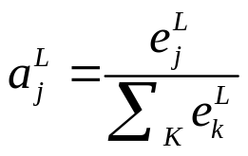
CNN And BP
3.3全连接及softmax输出层
全连接层就是普通的前馈网络，CNN在完成卷积或者池化操作之后一般（FCN）需要接入全连接层。在此之前需要完成光栅化操作，所谓光栅化是指将最后输出的特征图依次展开重新构造成一个特征向量。
输出层激活函数一般为softmax函数， 用于输出类别概率，其公式如下：
softmax函数最明显的特点在于：它把每个神经元的输入占当前层所有神经元输入之和的比值，当作该神经元的输出。这使得输出更容易被解释：神经元的输出值越大，则该神经元对应的类别是真实类别的可能性更高。
（1）

Slide 23
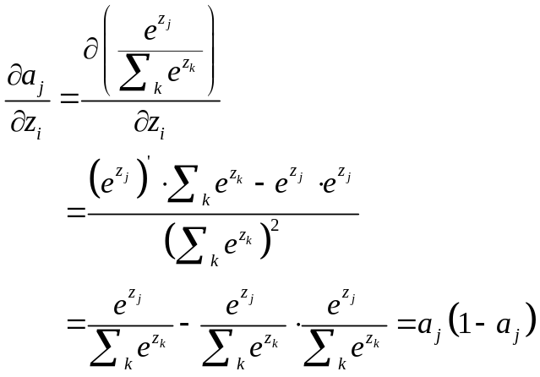
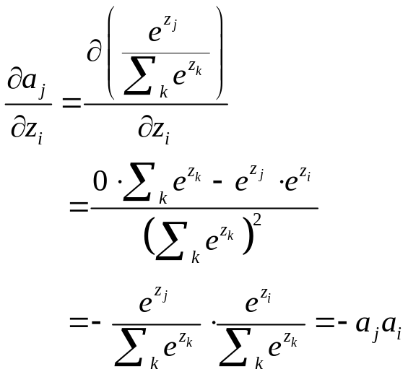
CNN And BP
softmax函数去偏导比较特别，分两种情况：
（1）j=i:
(2)j≠i:
(2)
(3)

Slide 24

CNN And BP
交叉熵代价函数比二次代价函数训练ANN效果更好，因为二次代价函数如果其中的激活函数为饱和非线性函数（“S”型）会导致训练速度变慢，初始的输出值离真实值越远，收敛速度变慢。解决由激活函数引起的训练速度变慢的放大就是采用softmax激活函数，并采用log似然函数来解决。
log似然函数公式：
在ANN中输入一个样本，那么只有一个神经元对应了该样本的正确类别；若这个神经元输出的概率值越高，按此代价函数公式，其产生的代价就越小；反之，代价就越高。
（4）

Slide 25
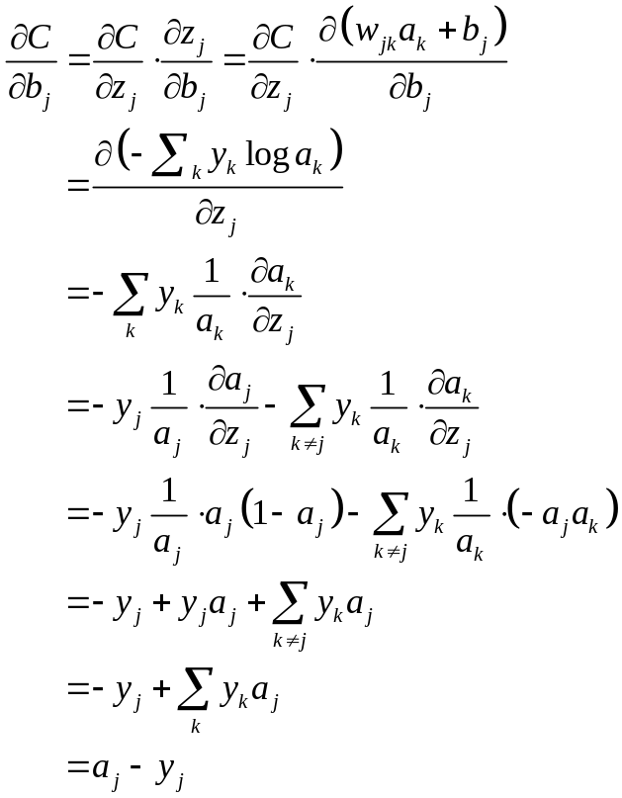
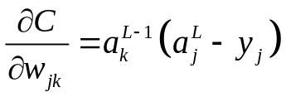
CNN And BP
利用似然函数对w，b求梯度：
（1）对b的梯度：
（2）同理可得，对w的梯度：
（5）
（6）

Slide 26
CNN And BP
从上述梯度公式可知，softmax函数配合log似然函数可以很好的训练ANN，不存在训练速度变慢的问题。
4.CNN反向传播算法思想
（1）池化层没有激活函数，可以令σ（z）=z，即激活后就是自己本身；
（2）池化层在前向传播的时候，对数据进行了压缩，现在如何反推δ^{L-1}，这与DNN推导完全不同；
（3）对于卷积层，由于w运算是卷积，那么推导δ^{L-1}，w，b肯定有所不同；
（4）对于卷积a，z均是张量，即矩阵空间。

Slide 27

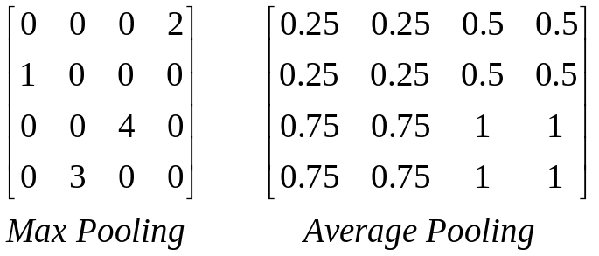

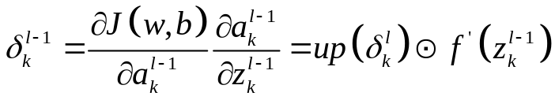


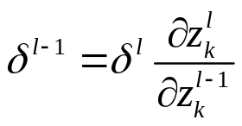
CNN And BP
对于问题（2），在反向传播时，假设 ，则还原后的矩阵为：
由上可得， ，进一步得到：
对于问题（3），已知当前卷积层的 ，求它隐藏层的 ，二者关系如下：
（7）
（8）

Slide 28
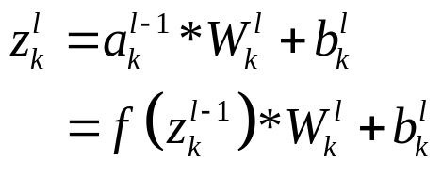
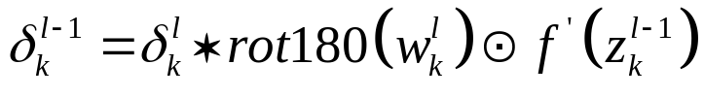
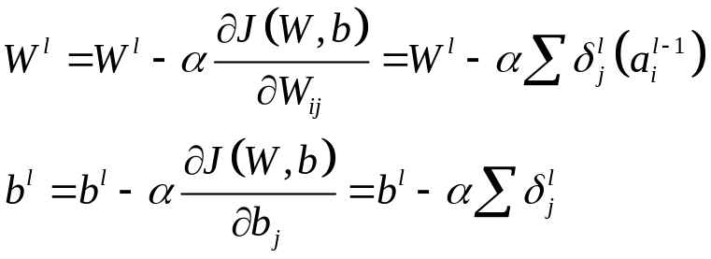
CNN And BP
再由公式：
推得：
最后更新w，b：
CNN反向推导完毕。
（9）
（10）
（11）

Slide 29
CNN And BP
5.卷积神经网络经验设计
（1）尽量使用3*3尺寸的卷积核，甚至更小（2*2或1*1），stride取1（除了第一层可以使用稍大尺寸的卷积核）；
（2）使用Pooling（2*2）对网络进行1/4下采样；
（3）采用多层次架构；
（4）Pattern设计：
①（Conv-ReLU-Pool）*N+（FC-ReLU）*M+softmax；
②（Conv-ReLU-Conv-ReLU-Pool）*N+（FC-ReLU）*M+softmax；
③最后一层FC，一般不采用ReLU激活函数。

Slide 30
CNN And BP
6.总结
近年来CNN的局部连接、权值共享、池化操作及多层结构等优良特性使其受到了许多研究者的关注。CNN通过权重共享减少了需要训练的权值个数、降低了网络计算的复杂度；同时池化操作使得网络对输入的局部变换具有一定的不变性，如：平移不变性、位置不变性等，提升了网络的泛华能力；CNN将原始数据直接输入到网路中，年后隐性地从数据中进行特征学习，避免了手工提取特征，提取特征具有一定的合理性。
使用对梅尔滤波器组特征作为输入特征为一些技术的应用，是否可以利用CNN提取信号特征？在2012年，Abdel-Hamid等人第一次给出了实证，他们在TIMIT音素识别任务上将音素错误率从20.7%降到20.0%。（卷积神经网络作为语音特征提取，即CNN-HMM声学模型）

Slide 31
RNN+LSTM And BPTT
1.循环神经网络（RNN）背景
1986年，Elman等人提出了用于处理序列数据的循环神经网络，循环神经网络可以扩展到更长的序列，大多数RNN可以处理可变长序列，RNN诞生解决了传统神经网络在处理序列信息方面的局限性。
1997年，Hochreiter和Schmidhuber提出了长短时记忆单元（Long Short-Time Memory， LSTM）用于解决标准RNN梯度消失问题，标准RNN结构限制了RNN的应用。
1998年，Williams和Zipser提出BPTT（Back Propagation Through Time）算法。
2005年，Graves成功将LSTM型RNN用于语音处理。

Slide 32
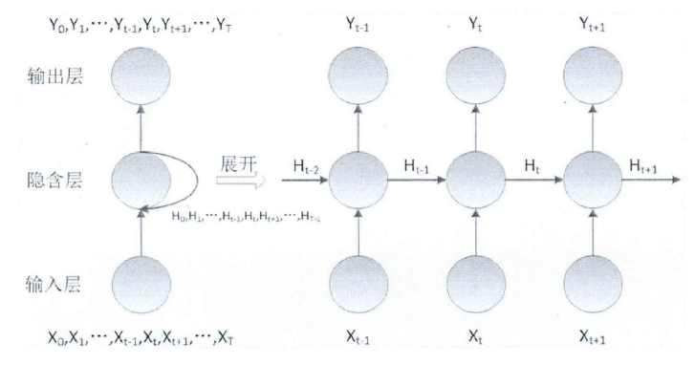
RNN+LSTM And BPTT
2.循环神经网络简介
循环神经网络是一类专门处理序列数据的神经网络，其结构如下图所示，循环神经网络最典型的特点就是神经元具有反馈机制，实现上下文信息传递，使得RNN具备处理序列数据的能力（有向环）。循环神经网络将一定长度的序列数据作为训练集，完成训练后，预测下一时刻的输出。

Slide 33
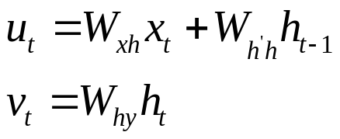
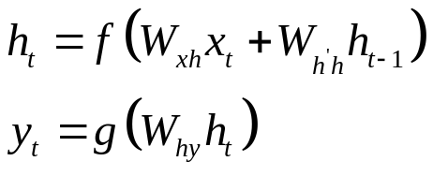
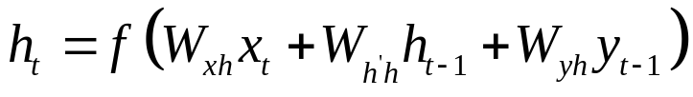
RNN+LSTM And BPTT
从RNN结构可以看出，不同于DNN，RNN是一个动态系统，更具有一般性。下面对RNN结构进行公式推导：
在任意时刻t，令x_{t}是一个K*1的输入向量，h_{t}是一个N*1的隐状态向量，y_{t}是一个L*1的输出向量。
未激活时各个神经元的值为：
激活后RNN可描述为：
注：上一时间的输出同样可以用来更新状态向量，则“记忆细胞”可以表示为：
（1）
（2）
（3）

Slide 34
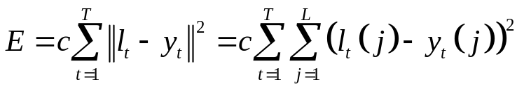
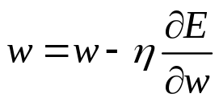
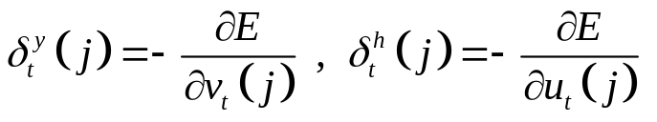
RNN+LSTM And BPTT
3.BPTT算法
首先，选取代价函数，采取真实输出y_{t}和目标向量I_{t}在所有时间帧上的误差平方和：
采用梯度下降算法更新W：
为了方便计算梯度，定义误差项如下：
（4）
（5）
（6）

Slide 35
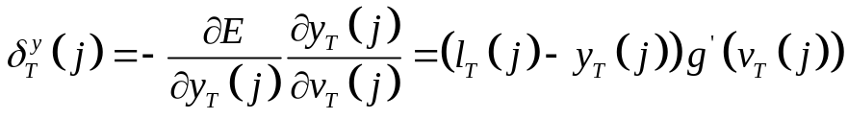

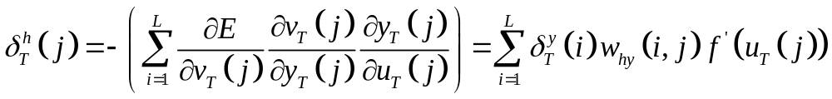

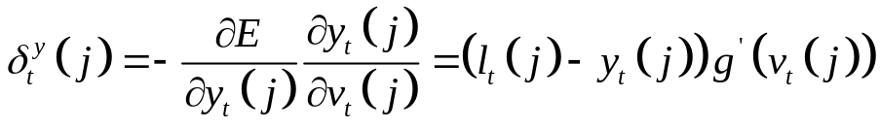

RNN+LSTM And BPTT
定义好时间t时刻的误差，然后可以求得t=T时刻的误差：
整个时间帧上的矩阵表示：
计算隐层t=T的误差项：
矩阵表示：
对于其他时间帧，计算误差：
矩阵表示 ：
（7）
（8）
（9））
（10）
（11）
（12）

Slide 36
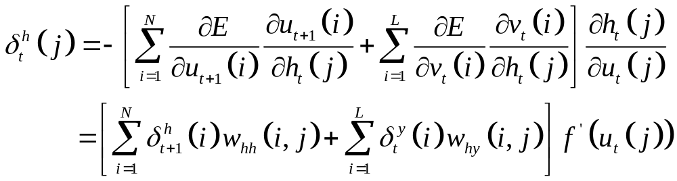

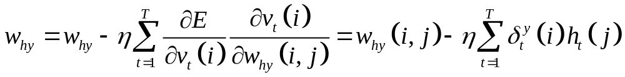
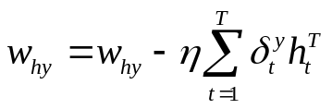
RNN+LSTM And BPTT
但是对于输出节点和隐层节点误差项跟以往有所不同，如下所示：
矩阵表示：
循环神经网络的输出层权重更新：
矩阵表示：
（13）
（14）
（15）
（16）

Slide 37
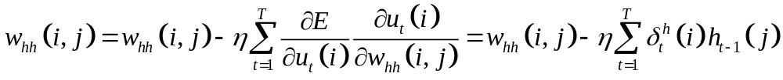
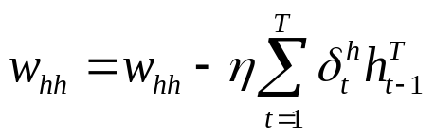
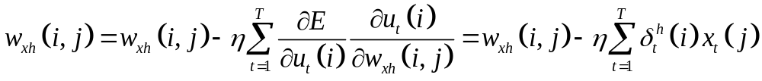
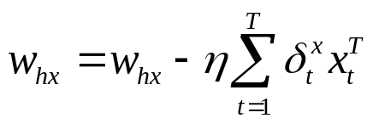
RNN+LSTM And BPTT
隐藏层权重更新：
矩阵表示：
输入层权重更新：
矩阵表示：
循环神经网络BPTT基于二次代价函数的推导完毕，还有基于似然函数为代价函数的推导方法见下。
（17）
（18）
（19）
（20）

Slide 38
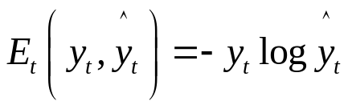




RNN+LSTM And BPTT
类似于NN，使用交叉熵作为损失函数，如果有N个样本，损失函数可以写为：
则，分别求U（w_{hx}）,V（w_{hy}）,W（w_{hh}）的梯度即可求得各自的更新值，如下所示：
推导完毕。
因为s₃=g（Ux₃+Ws₂），s₂与W也有关，所以求梯度时必须采用链式求导法则。

Slide 39
RNN+LSTM And BPTT
关于RNN个人思考：
1.为什么RNN中要对隐藏层的输出进行一次运算z_{t}=Vh_{t}，然后再对z_{t}进行一次softmax，而不是直接对h_{t}进行softmax求得概率？为什么要有V这个参数？
h_{t}是一个H*1的向量，其中H是隐神经元个数，而我们要得到的是一个K*1的向量，表示每个词接下来出现的概率，两个向量的维度不对，没有办法直接映射过去，所以我么需要一个矩阵V_{K*H}来将h_{t}映射到词空间去。
2.U、V、W三个参数分别有什么意义？
RNN中，输入是词向量，输出是对应词向量的概率，而隐藏层是这些词向量的内部表现形式，即计算机如何理解这些文本，这部分相当于“记忆单元”。U将词向量映射到隐藏层空间去，将输入转化为计算机内部可理解可处理的形式；W则是隐藏层到自身的映射，它定义了模型如何结合上下文信息，利用之前的“记忆”；U、W结合了当前输入单词和之前的记忆，形成了当前时刻的知识状态。V是隐藏层到输出的映射，z=Vh是映射后的分数，这个分数再经过softmax转化为概率输出出来，之后我们挑选概率最高的词向量作为我们的预测。总结，RNN记忆部分由两部分组成，一部分是当前的输入，另一部分是之前的记忆。
3.BP与BPTT的区别在哪儿？为什么不能用BP训练RNN？
BP算法只考虑了上下层级之间梯度的纵向传播；而BPTT同时考虑了层级间的纵向传播和时间上的横向传播，同时在两个方向上进行优化。

Slide 40


RNN+LSTM And BPTT
在实际应用中，单层、单向RNN中的“记忆单元”并不能捕捉和保留之前的信息，即“记忆有限”。此时我们采用RNN的变种结构来改进自身的缺陷。
改进一：双向RNN

Slide 41


RNN+LSTM And BPTT
改进二：深层双向RNN
和双向RNN的区别是在每一步、每一个时间点上设定多层结构。

Slide 42

RNN+LSTM And BPTT
改进三：LSTM（Long Short-Term Memory）
随着时间间隔不断增大，RNN会丧失学习连接如此远信息的能力。（比如看电影的时候情节的推理，采用RNN 显然是解决不好的）此时引进一个新的模型LSTM

Slide 43

RNN+LSTM And BPTT
解析LSTM模型：
LSTM关键就是“细胞状态”，“细胞状态”类似于传送带，直接在整条链上运行，只有一些少量的线性交互，信息在上面传递保持不变且很容易。

Slide 44


RNN+LSTM And BPTT
第一步：
遗忘门（forget gate）：遗忘门是以上一单元的输出h_{t-1}和本单元的输入x_{t}为输入的sigmoid函数，为C_{t−1}中的每一项产生一个在[0,1]内的值，来控制上一单元状态被遗忘的程度。

Slide 45





RNN+LSTM And BPTT
第二步：
输入门（input gate）：输入门和一个tanh函数配合控制有哪些新信息被加入。tanh函数产生一个新的候选向量 ，输入门为 中的每一项产生一个在[0,1]内的值，控制新信息被加入的多少。至此，我们已经有了遗忘门的输出f_{t}，用来控制上一单元被遗忘的程度，也有了输入门的输出i_{t}，用来控制新信息被加入的多少，则可以更新本记忆单元的单元状态。

Slide 46


RNN+LSTM And BPTT
第三步：
输出门（output gate）：输出门用来控制当前的单元状态有多少被过滤掉。先将单元状态激活，输出门为其中每一项产生一个在[0,1]内的值，控制单元状态被过滤的程度。

Slide 47


RNN+LSTM And BPTT
LSTM变种一：
一种比较流行的LSTM变种如下图所示，最早由Gers & Schmidhuber在2000年提出。这种方法增加了“peephole connections”，即每个门都可以“窥探”到单元状态。这里，遗忘门和输入门是与上一单元状态建立连接，而输出门是与当前单元状态建立连接。

Slide 48


RNN+LSTM And BPTT
LSTM变种二：
有一个变种取消了输入门，将新信息加入的多少与旧状态保留的多少设为互补的两个值（和为1），即：只有当需要加入新信息时，我们才会去遗忘；只有当需要遗忘时，我们才会加入新信息。

Slide 49


RNN+LSTM And BPTT
LSTM变种三：
一个值得关注的变种看起来很好玩，叫做（Gated Recurrent Unit，GRU），最早由Cho, et al.在2014年提出。这种方法将遗忘门和输入门连入了一个“更新门”（update gate），同时也合并了隐藏状态h_{t}和单元状态C_{t}，最终的结果比标准LSTM简单一些（参数较少，GRU效果和LSTM效果相差不多）。

Slide 50
RNN+LSTM And BPTT
总结：（1）理论理解、编程实现能力太差；
（2）深度学习需要配置高性能的GPU做加速运算；
（3）目前先做好神经网络，然后实现找方向，语音识别串不起来。
（4）先实现神经网络DNN，CNN，RNN基于Keras、TensorFlow框架。

Slide 51
语音识别简介
1.语音识别（Automatic Speech Recognition，ASR）定义：
狭义：能够正确的将一段语音转换成对应的文本（机器讲话，人听话，即“人工嘴巴”）。
广义：机器能够懂语音，即正确理解语音内容（人讲话，机器听话，即“人工耳朵”）。
2.发展过程
语音识别研究工作大约开始于50年代，标志就是AT&T Bell 实验室实现了第一个可识别十个英文数字的语音识别系统—Audry系统。
↓
60年代，计算机应用推动了语音识别的发展，重要成果：提出了动态规划（DP）方法来解决语音识别中不等长的对正问题。

Slide 52
语音识别简介
↓
70年代，语音识别领域取得了突破。线性预测编码技术（LPC）使语音特征的提取产生了一次飞跃。动态时间规整技术（DTW）、矢量量化（VQ）和隐马尔科夫模型（HMM）理论。实现了基于线性预测倒谱和DTW技术的特定人孤立词语音识别系统。
↓
80年代，人工神经网络（ANN）逐渐代替传统的GMM应用于语音识别。
↓
90年代—2009年，语音识别在声学模型的提取、声学模型区分性训练、自适应技术等方面取得了一定的成果。但是在这个阶段语音识别发展较为缓慢，整个系统声学模型以GMM-HMM为主，语言模型以N-gram为主，语音识别发展陷入了瓶颈，远远未达到实用的水平。

Slide 53
语音识别简介
↓
2009年以后，深度神经网络模型应用于语音识别的各个阶段，语音识别的准确率逐渐实用化。常见的神经网络模型有深度神经网络（DNN）、卷积神经网络（CNN）、循环神经网络（RNN）、长短时记忆网络（LSTM）以及各自的变种。
我国语音识别研究工作一直紧跟国际水平，国家也很重视，并把大词汇量语音识别的研究列入“863”计划，由中国科学院声学所、自动化所、哈尔滨工业大学、中国科学技术大学、北京邮电大学和北京大学等单位研究开发，取得了高水平的科研成果，如中科院自动化所研制的非特定人、连续语音听写系统和汉语语音人机人机对话系统，其字准确率可达90%。

Slide 54

语音识别简介
3.语音识别原理
典型的语音识别系统由5部分构成：特征提取、声学模型、发音词典、语言模型和解码搜索。

Slide 55
语音识别简介
过程简介：
（1）语音信号首先进入预处理子模块，做一些预处理用来降低噪声和信道失真带来的影响，并将信号从时域转化到频域（时域范围内很难分析出语音信号的特性） 。
预处理方法：
①预加重→主要目的是补偿语音受到发声系统所压抑的高频部分，使高频信号凸显出来。常采用一个一阶高通数字滤波器来实现：H(z)=1-μz⁻¹,μ为预加重系数，经过预加重处理之后函数为s(n)=s(n)-0.97s(n-1)。
②分帧加窗（矩形窗和汉明窗）→分帧的目的是为了便于声学特征的提取，保证语音能够实现平滑的过渡。具体实现是采用加权所得（即用一个确定的窗函数w(n)来乘语音信号s(n)），得到处理之后的语音信号s_{w}(n)=w(n)*s(n)。

Slide 56
语音识别简介
（2）语音识别中有许多代表性的声学特征，主要分为两大类，一类是基于人耳听觉感知特性构造的特征，另一类是基于人发声机理构造的特征。其中具有代表性的分别是美尔频率倒谱系数（Mel Frequency Cepstrum Coefficient，MFCC）和感知线性预测（Perceptual Linear Predictive，PLP）。
对于一个语音识别系统而言，选择合适的语音特征是十分重要的。具体来说语音特征就是从一段语音信号中提取最能反应它本质的信息。优秀的特征应该包含的几个属性：能够有效的表征语音、具有很好的鲁棒性、提取算法高效且计算方便。
但是，利用传统的语音特征提取方法提取的特征只对单帧信号起作用，不能很好地涵盖有效语音信息，也易受噪声污染。

Slide 57
语音识别简介
针对传统语音特征提取的缺陷，新方法：将深度学习方法应用到语音特征提取。研究人员用DNN来提取语音特征的模型中，就是用到DBN，利用DBN来进行音素识别，与传统的语音识别系统性能相比有较高的提升，DNN为其中充当一个单独的特征提取器。后来改进DBN特征提取器有BN-DBN(Bottle-Neck Deep Belief Network),其中瓶颈层的神经元个数与单帧的维数相同，便于接下来训练声学模型。
2012年，多伦多大学初步建立CNN用于语音识别模型中，其中CNN中有C层和S层,C层卷积层作为特征提取用；S层作为下采样层，能够提取模型的高维特征，使模型针对位移、形变、扭转等具有不变性，提升模型的泛化能力和模型的鲁棒性。即CNN-HMM,RNN-HMM及其变种。

Slide 58
语音识别简介
（3）声学模型（Acoustic Model， AM）：声学模型将获取语音特征对应的若干状态序列并产生相应的声学模型分数。
（声学模型是语音识别中最重要的一部分，它在很大程度上决定整个识别系统的性能）
传统声学建模GMM-HMM，HMM能够很好的描述语音信号内隐含状态和特征序列之间的关系。
HMM的533(五个基本要素，三个假设，三个解决的问题)
五个基本要素：HMM是个五元组λ＝（ S, O , π ，A，B）S:状态值集合，O：观察值集合，π：初始化概率，A：状态转移概率矩阵，B：给定状态下，观察值概率矩阵

Slide 59
语音识别简介
HMM的三个假设（简化了计算，但是却带来缺点）：
1、有限历史性假设：p(si|si-1,si-2,...,s1) = p(si|si-1)；
2、齐次性假设：（状态与具体时间无关），P(si+1|si)=p(sj+1,sj)；
3、输出独立性假设：输出仅与当前状态有关，P(o1,...ot|s1,...st) = P(ot|st)。
HMM解决的三个问题：
1、评估问题：已知模型参数 λ= (A, B, π),计算某个观测序列发生的概率，即求P(O|λ)，主要采用前向、后向算法；
2、解码问题：给出观测序列O和模型μ，怎样选择一个状态序列S(s1,s2,...st+1),能最好的解释观测序列O；
3、学习问题：如何调整模型参数 λ=(π, A, B), 使得P(O|λ)较大？

Slide 60
语音识别简介
（4）语言模型（Language Model，LM）会对各候选词出现的可能性进行评估并给出相应的概率得分，最终输出的识别结果是那些综合分数最高的词序列。语言模型主要分为两大类，一类是基于文法规则的模型，另一类是基于统计学习的模型。
目前，大多数语音识别系统中最常用的是N-gram语言模型，它是一种基于统计的语言模型。对于一个句子S，它通常由一组按特定顺序的词序列构成的，即S={w1,w2，...，w_{N}}，其出现的概率P（s）：
P（s）=P（w1，w2，...w_{N}）
其条件概率形式如下：
P（s）=p（w1）P（w2|w1）P（w3|w1w2）...P(W_{N}|w1w2...w_{N-1})

Slide 61

语音识别简介
将多个高斯分布按照不同的权值进行叠加构成混合高斯模型以增强表达语音特征分布的能力，下图即为GMM-HMM模型图。

Slide 62
语音识别简介
显然要想精确计算出P（s）是比较困难的，基于Markov Chain思想可以假设其中第N个词只与它前面N-1个词相关，与其他词都无关。相应的N可以去1，2，3，一般不会超过4，常去2或者3，对应则是Bi-gram与Tri-gram。
P（s）=p（w1）P（w2|w1）P（w3|w1w2）...P(W_{N}|w_{N-2}w_{N-1})
评价模型的方法：困惑度
PP（s）=P（w1，w2，...w_{N}）^{-1/N}
句子出现的概率越大，它的困惑度越小，则相应的语言模型越好！

Slide 63
语音识别简介
由于训练数据的稀疏性可能会存在某些词出现的概率很低甚至根本不出现的情况，这对训练数据是十分不利的，为了解决这一问题，常采用数据平滑技术。
数据平滑技术：基本原理就是降低现有的已经出现词的概率从而使那些未出现词的概率不为0，句子概率仍为1。
（1）加一平滑（Add-one Smoothing）；
（2）古德-图灵平滑（Good-Truing Smoothing）；
（3）插值平滑（Interpolation Smoothing）；

Slide 64
语音识别简介
(5)解码器（Decoder）：决定语音识别系统的使用体验，解码器会应用语音模型、发音词典以及声学模型在内存中构建一个庞大的搜索网络，然后在网络中应用搜索算法选取一条最佳路径（得分最高的词序列组合）。
具体实现解码器的两大类方法：
（1）一种像HTK中构建动态网络，随着网络的深入，会对候选路径进行评分将一部分低于预设评分阈值的路径裁减掉，整个搜索过程所占用的内存较少；
（2）另一类像Kaldi中基于加权有限状态机构建静态网络，整个网络中融合了声学模型、发音词典和语言模型三个模块信息，在后续路径搜索过程中都会驻入内存，静态网络搜索速度更快，但是消耗内存。

Slide 65
语音识别简介
（6）传统语音识别缺点及改进：
1.MFCC、PLP声学特征过于依赖人为设计，人为设计必然会导致语音信号的丢失。→采用深度学习方法进行特征提取（DNN、CNN、RNN等及其变种）。
2.GMM无法有效的描述语音数据复杂的空间分布，也不能利用语音上下文信息；HMM对语音状态序列建模也存在局限性，无法描述语音上下文长相关性。→深度学习方法。
3.从系统鲁棒性来看，在安静、近场的情况下语音识别准确率较为理想，一旦在嘈杂的环境下识别率就会显著降低，在实际应用中带噪语音识别率仅为70%左右，所以至今没有一个稳定、高效、普适的系统可以对带噪语音的识别率达到90%以上（2017年数据），深度学习技术仍具有很大的开发空间。

Slide 66
下学期展望
1.具体做语音识别哪一块？
做一个完整的语音识别难度偏大，语音特征提取、语音抗噪、语音分割、语音合成。
2.做神经网络与哪一方面结合问题？
目前已经理解DNN、CNN、RNN、LSTM、GRU四个神经网络的推理，是往神经网络与那方面结合（控制、语音特征提取）
3.编程实现问题？
针对具体问题缺乏数据，需自己采集数据集，但是对数据的 采集方式以及采集后的处理不理解，而且采用Python编程水平太差。

